Slide 1
Федеральное государственное бюджетное образовательное учреждение высшего образования «Красноярский государственный медицинский университет имени профессора В.Ф. Войно-Ясенецкого» Министерства здравоохранения Российской Федерации Фармацевтический колледж КУРСОВАЯ РАБОТА Характеристика и клинико-диагностическое значение определения гликированного гемоглобина НвА1 по специальности 31.02.03 Лабораторная диагностика ПМ 03 Проведение лабораторных биохимических исследований МДК03.01 Теория и практика лабораторных биохимических исследований
Выполнила студентка 307 группы Исингалиева Г. Ш.
инициалы
Руководитель Перфильева Г. В.
инициалы

Slide 2
Актуальность
Рисунок 1- Динамика заболеваемости сахарным диабетом по Красноярскому краю за 2016-2020 гг. (на 1000 населения)

Slide 3
Цель: изучение клинико-диагностического значения и методов определения гликированного гемоглобина.
Задачи:
1) Изучить строение, свойства, функции гликированного гемоглобина.
2) Установить клинико-диагностическое значение гликированного гемоглобина.
3) Изучить современные лабораторные методы определения гликированного гемоглобина.

Slide 4
Объект исследования: гликированный гемоглобин НвА1.
Предмет: изменение содержания гликированного гемоглобина при сахарном диабете.
Место реализации: Фармацевтический колледж КрасГМУ имени профессора В.Ф. Войно-Ясенецкого
Срок выполнения: 22.09.2021 – 16.09.2021

Slide 5
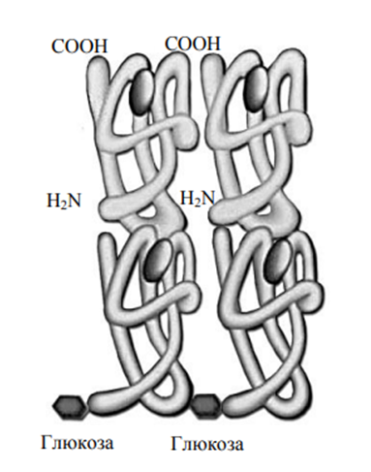
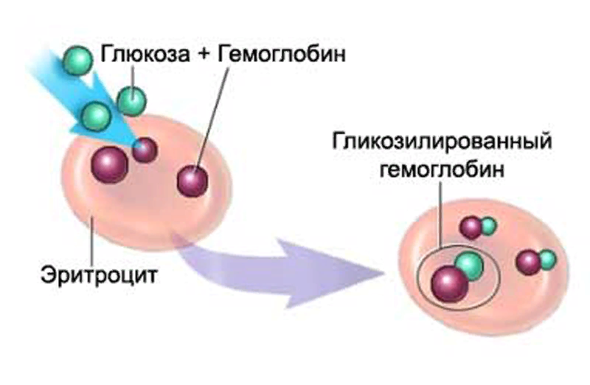
Общая характеристика гликированного гемоглобина
Рисунок 2 - Строение гликированного гемоглобина
Рисунок 3 – Образование гликированного гемоглобина

Slide 6
Схема 1 - Компоненты НвА1
НвА1в
НвА1а
НвА1
НвА1с
90%

Slide 7
Таблица 1-Соответствие гликированного гемоглобина среднесуточным показаниям глюкозы
НвА1, % | Глюкоза, ммоль/л | НвА1, % | Глюкоза, ммоль/л | НвА1, % | Глюкоза, ммоль/л | НвА1, % | Глюкоза, ммоль/л
4 | 3,8 | 8 | 10,2 | 12 | 16,5 | 16 | 22,9
4,5 | 4,6 | 8,5 | 11,0 | 12,5 | 17,3 | 16,5 | 23,7
5 | 5,4 | 9 | 11,8 | 13 | 18,1 | 17 | 24,5
5,5 | 6,2 | 9,5 | 12,6 | 13,5 | 18,9 | 17,5 | 25,3
6 | 7,0 | 10 | 13,4 | 14 | 19,7 | 18 | 26,1
6,5 | 7,8 | 10,5 | 14,2 | 14,5 | 20,5 | 18,5 | 26,9
7 | 8,6 | 11 | 14,9 | 15 | 21,3 | 19 | 27,7
7,5 | 9,4 | 11,5 | 15,7 | 15,5 | 22,1 | 19,5 | 28,5

Slide 8
Клинико-диагностическое значение гликированного гемоглобина
Исследование на гликированный гемоглобин назначают:
Контроль глюкозы
Профилактика
Определение среднего содержания глюкозы
Правильность лечения

Slide 9
Рисунок 4 - Факторы риска развития диабета и осложнений

Slide 10
Преаналитический этап исследования НвА1
Рисунок 5 – Подготовка к сдачи анализов

Slide 11
Методы определения гликированного гемоглобина
жидкостная хроматография
иммунологические методики
электрофорез
аффинная хроматография
колоночные методики
Схема 3- Методы определения гликированного гемоглобина

Slide 12
Высокоэффективная жидкостная хроматография (ВЭЖХ)
Рисунок 6 – Система ВЭЖХ
Рисунок 7 – Общая схема анализатора

Slide 13
Ионообменная хроматография низкого давления
Рисунок 8 - Анализатор DS-5 Glycomat
Рисунок 9 – Ионообменная хроматография

Slide 14
Портативные анализаторы гликогемоглобина
Рисунок 10 - Портативные анализаторы гликогемоглобина

Slide 15
Иммунотурбидиметрия
Рисунок 11 - HumaStar 300SR
Рисунок 12 – Принцип иммунотурбидиметрического метода

Slide 16
Выводы
Гликированный гемоглобин - это гликозилированная форма присутствующего в эритроцитах гемоглобина, образующийся после выхода из мест биосинтеза вследствие «нагрузки» обычного гемоглобина глюкозой и состоящий из З-х компонентов: НвА1а, НвА1в, НвА1с.
Клинико-диагностическим значением гликированного гемоглобина является: контроль за глюкозой у больных сахарным диабетом; определение среднего содержания глюкозы в крови пациента за несколько последних месяцев; подтверждение правильности принятых для лечения диабета мер; определение у пациентов с недавно диагностированным сахарным диабетом неконтролируемых подъемов глюкозы в крови; диагностика сахарного диабета на ранних стадиях.

Slide 17
Выводы
3. В июле 2001 года международным сообществом IFCC были утверждены референсные методы определения HbA1c. Таковыми стали высокоэффективная жидкостная хроматография и капиллярный электрофорез.

Slide 18
Спасибо за внимание!

